Slide 1
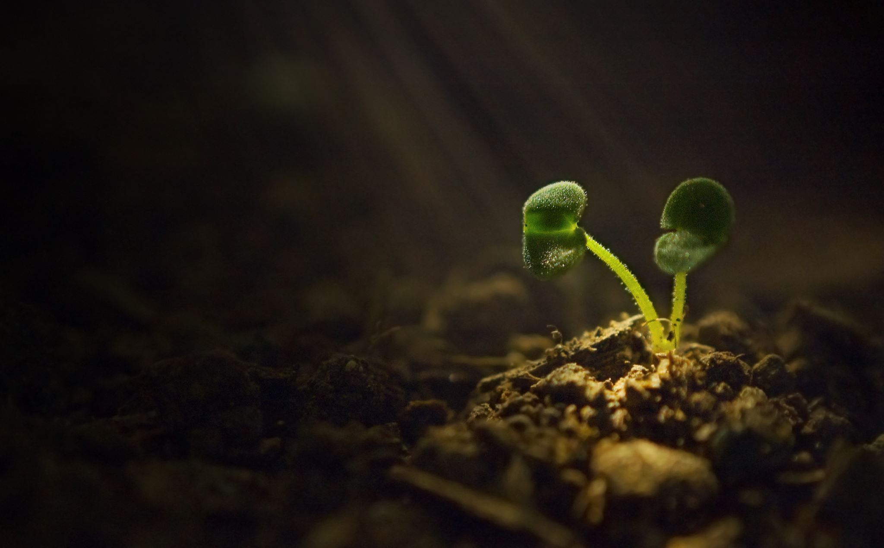
Germination
Fait par Judy Duquet

Slide 2
À quoi associe-t-on la gemmule ?
Feuille

Slide 3
À quoi associe-t-on le cotylédon ?
Réservoir d'énergie

Slide 4
À quoi associe-t-on la tigelle ?
Tige

Slide 5
À quoi associe-t-on la radicule ?
Racine

